Slide 1
EVIDENCIAS DE TRABAJO

Slide 2
EVIDENCIAS DE TRABAJO

Slide 3
Principalmente creo importante que los alumnos reconozcan su entorno natural y social, que entiendan como es que funciona, además de que se vallan familiarizando con el cuidado de su salud, y del medio ambiente, de igual manera que aprendan las reglas de un entorno social y los cambios que esta a tenido durante todos estos años

Slide 4
Dos de mis actividades estuvieron orientadas a el aprendizaje: experimenta con objetos y materiales para poner a prueba ideas y supuestos.
Los dos siguientes aprendizajes fueron: comenta como participan en conmemoraciones cívicas y tradicionales.
Durante ambos aprendizajes siempre e trabajado como un guía, por que es importante que los alumnos se vuelvan cada vez mas autónomos y que ellos mismos se den cuenta de como funcionan las cosas, obviamente con previa explicación de mi parte, cuestionándolos, y aplicando ACTIVIDADES INNOVADORAS, y con material muy manipulable.

Slide 6
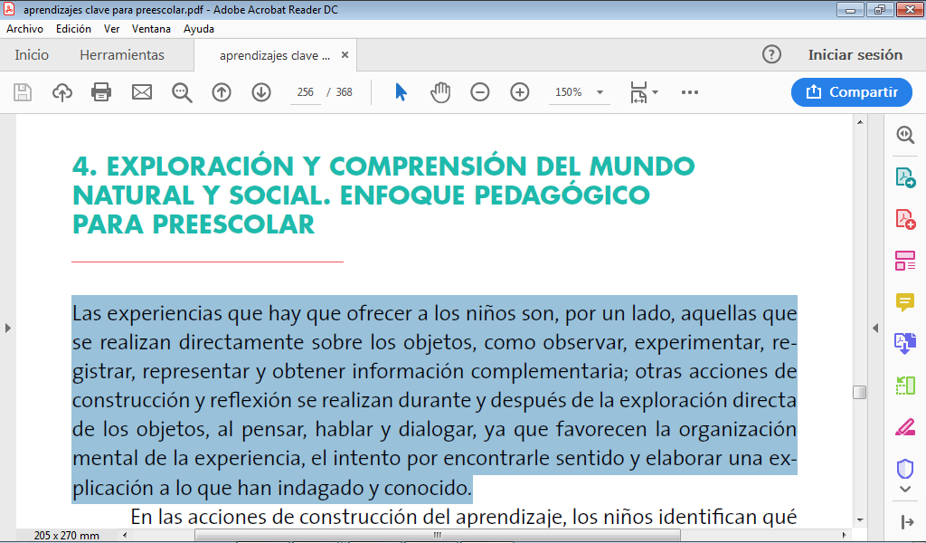
¿Que es importante que aprendan?

Slide 7
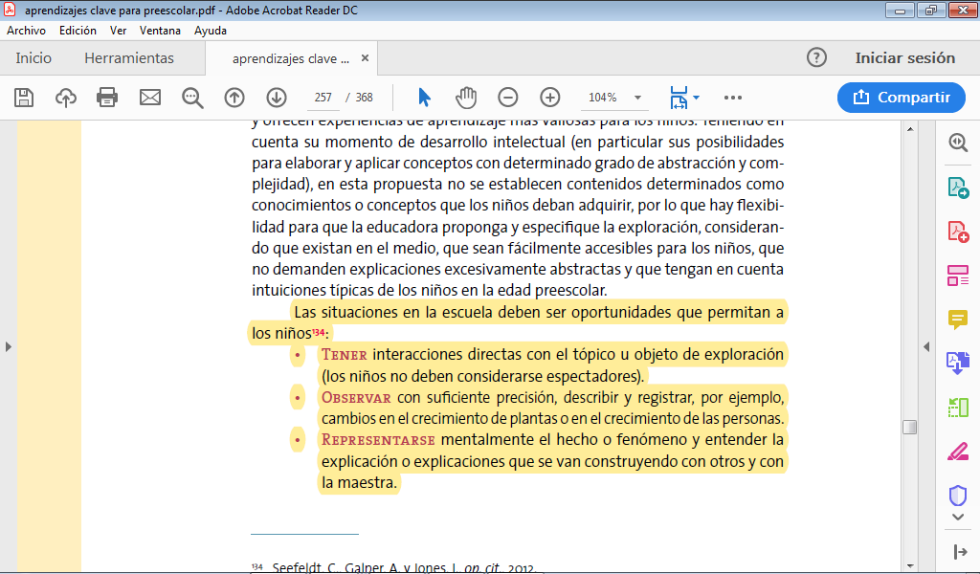
Como promoverlo

Slide 8
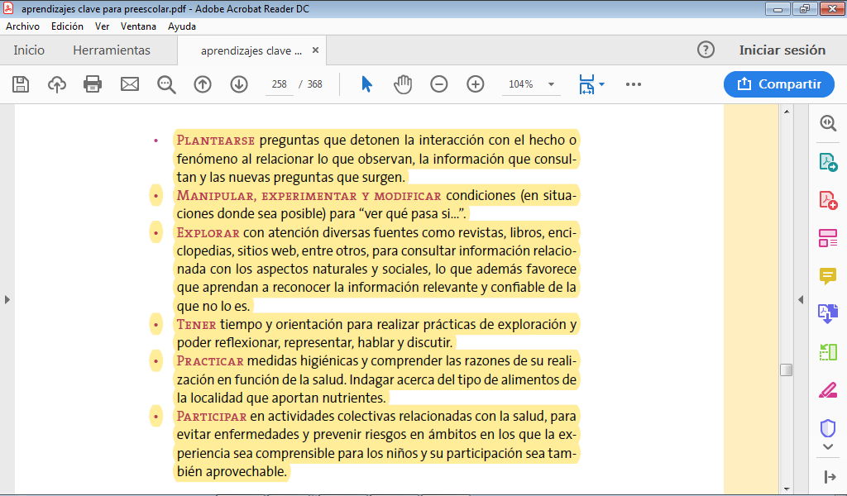
Como promoverlo

Slide 9
Considero que debería modificar en parte mi intervención dentro del aula así como la manera en la que debo de proponerlos aprendizajes en los alumnos pues debo de tomar en cuenta que deben hacer ellos y que debo de hacer yo como docente y como lo muestra el enfoque de exploración

Slide 10
los aprendizajes se tiene que cumplir mas de una acción que en el anterior.
Se encuentran agregados los organizadores curriculares y en el anterior no.
Realmente no creo que se haya eliminado nada en si se agregaron cosas
Todo va en relación al niño y a las relaciones interpersonales, es decir trabajo e conjunto mas que individual.

